Slide 1
EspHome Advanced
Ersatz von Entwicklung mit ESP-IDF, PlaformIO oder Arduino
Möglichkeiten
Logik am ESP implementieren
EventHandler
Enge Vreknüpfung mit HA und MQTT

Slide 2
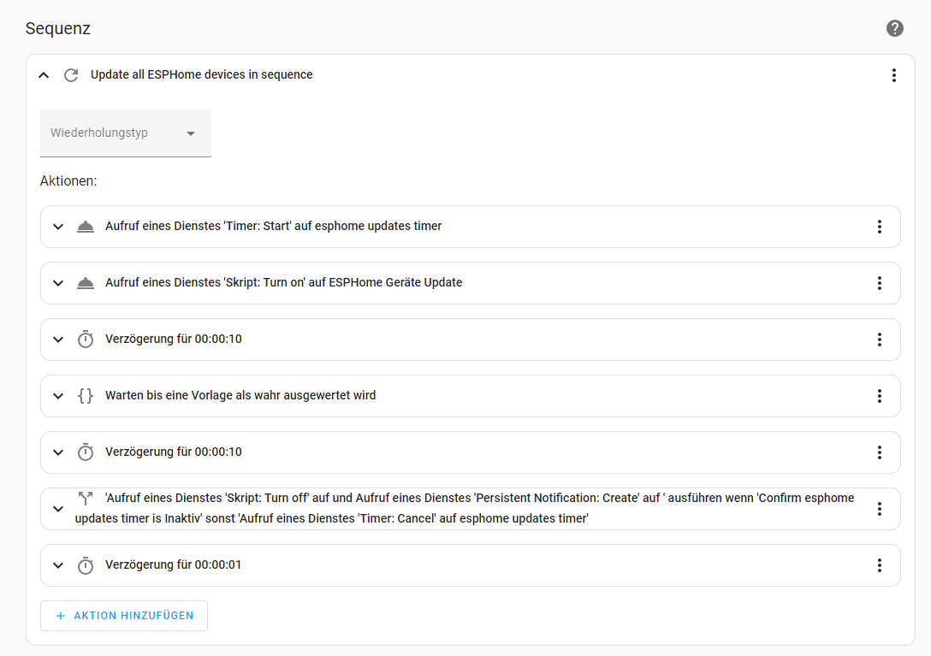
ESPHome-Projekte mit einem Klick aktualisieren
https://github.com/SmartHome-yourself/update_all_esphome_script

Slide 3
FlowerCare über BLE und EspHome

Slide 4
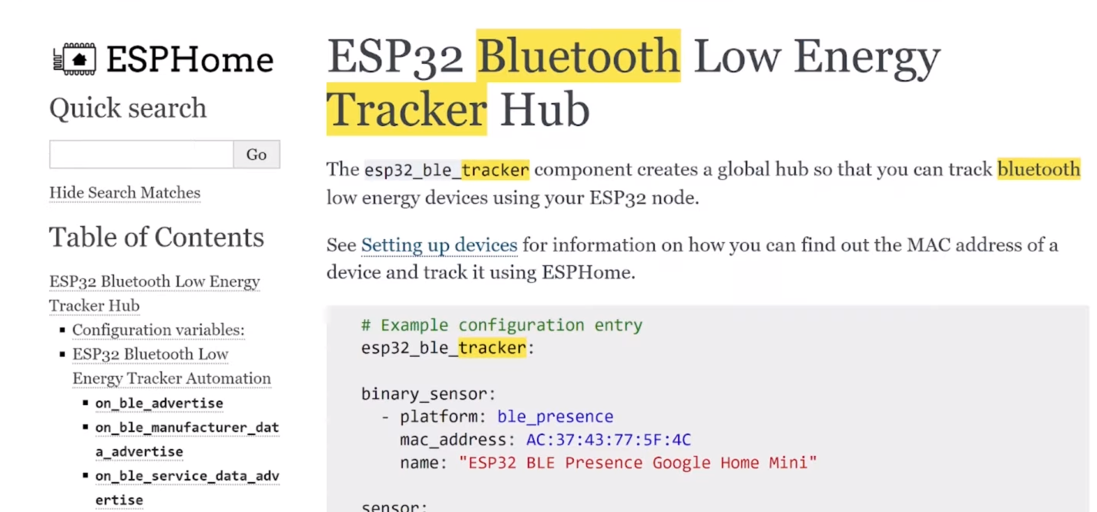
BLE-Tracker

Slide 5
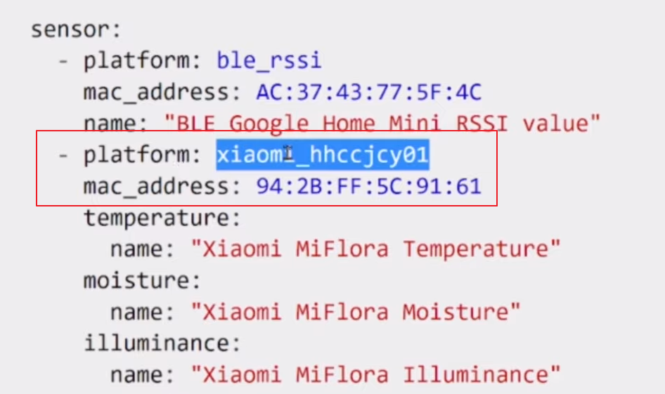
Unterstützt Flower Care (ohne BatterieLevel)

Slide 6
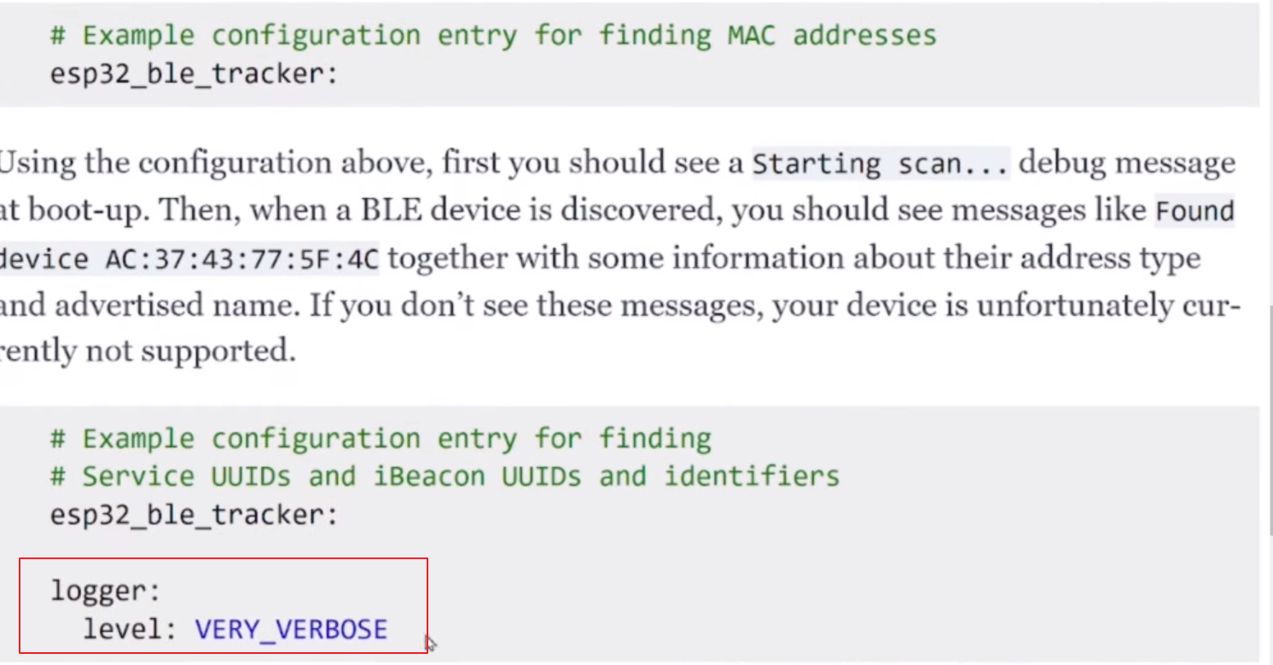
MAC-Adresse von Flower Care
Über Log ➔ VERY_VERBOSE

Slide 7
… oder über NRF-Connect

Slide 8
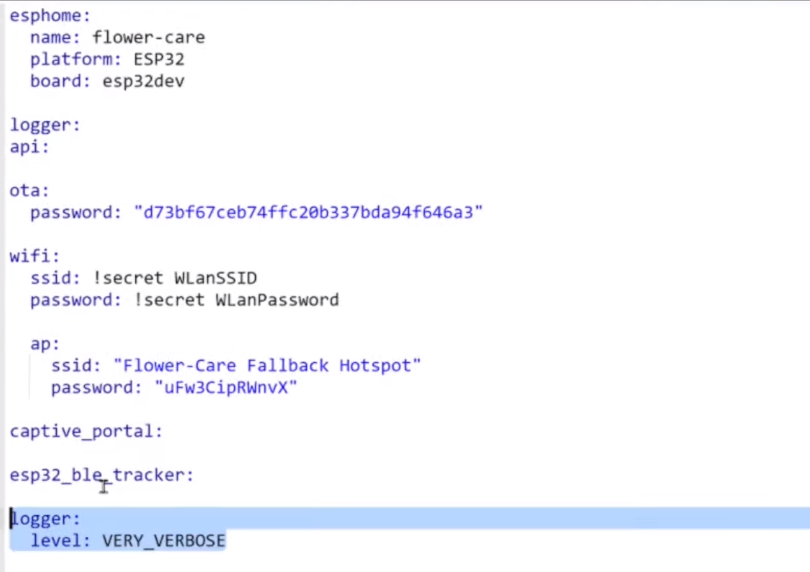
Config erstellen

Slide 9
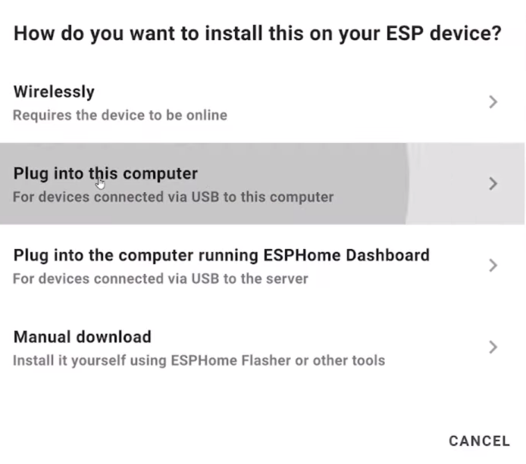
Auf ESP installieren

Slide 10
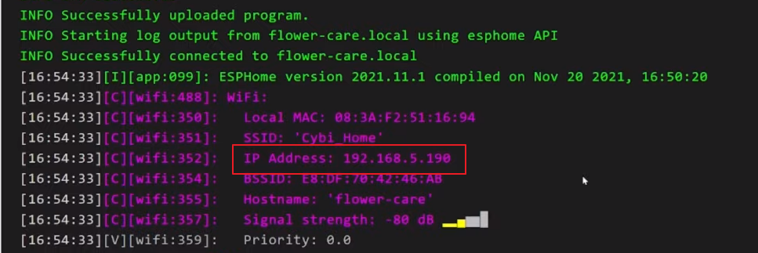
IP-Adresse ermitteln

Slide 11
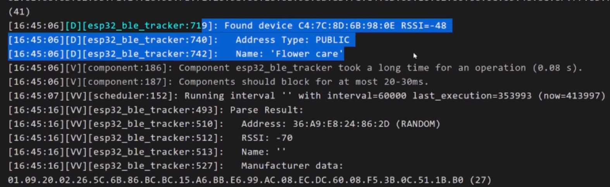
MAC ermitteln …

Slide 12
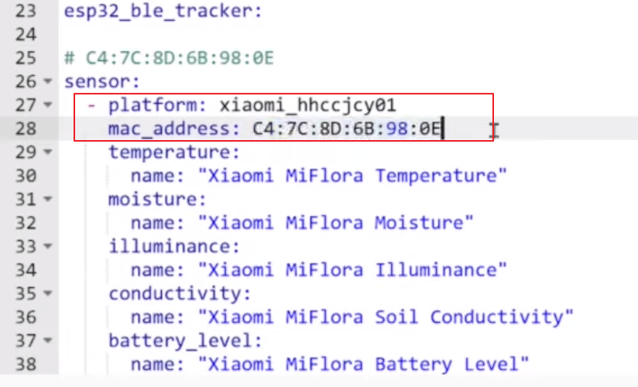
… und in Config eintragen

Slide 13
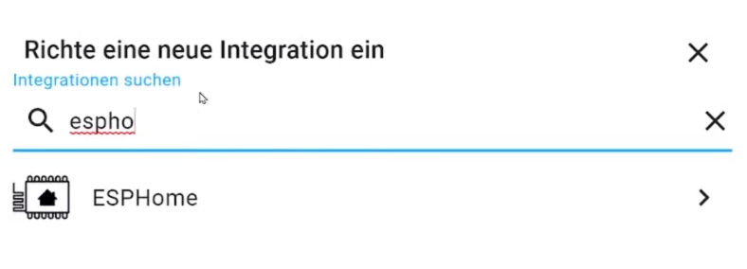
In HA einbinden
Meist meldet er sich automatisch
Sonst: Integration ESPHome einrichten

Slide 14
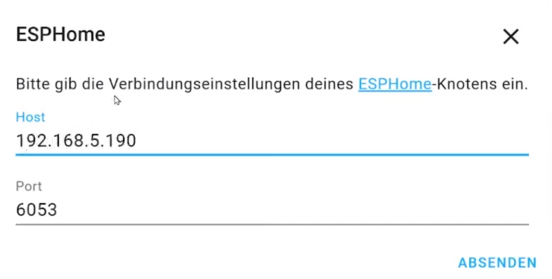
ESPHome-Knoten einbinden

Slide 15
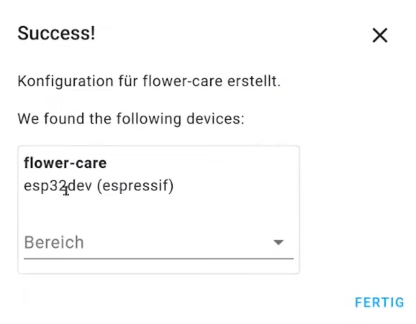
Eingebunden

Slide 16
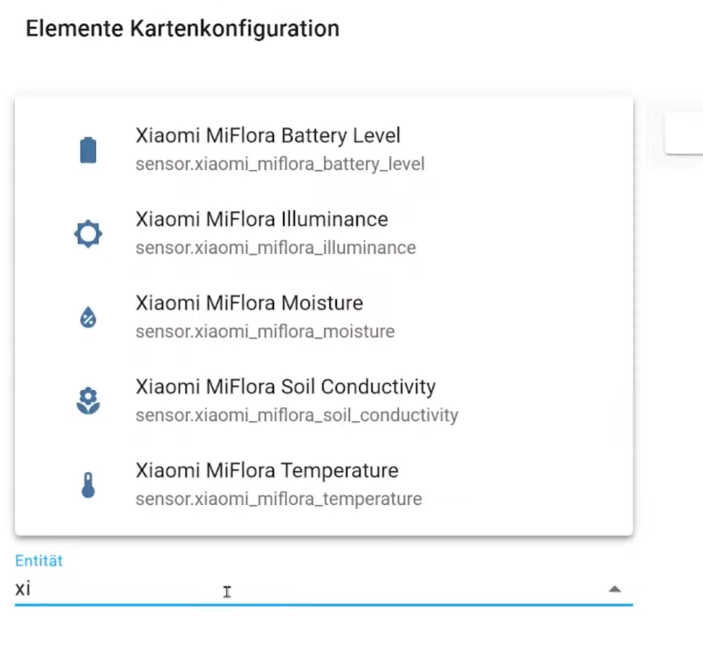
In UI einbinden

Slide 17
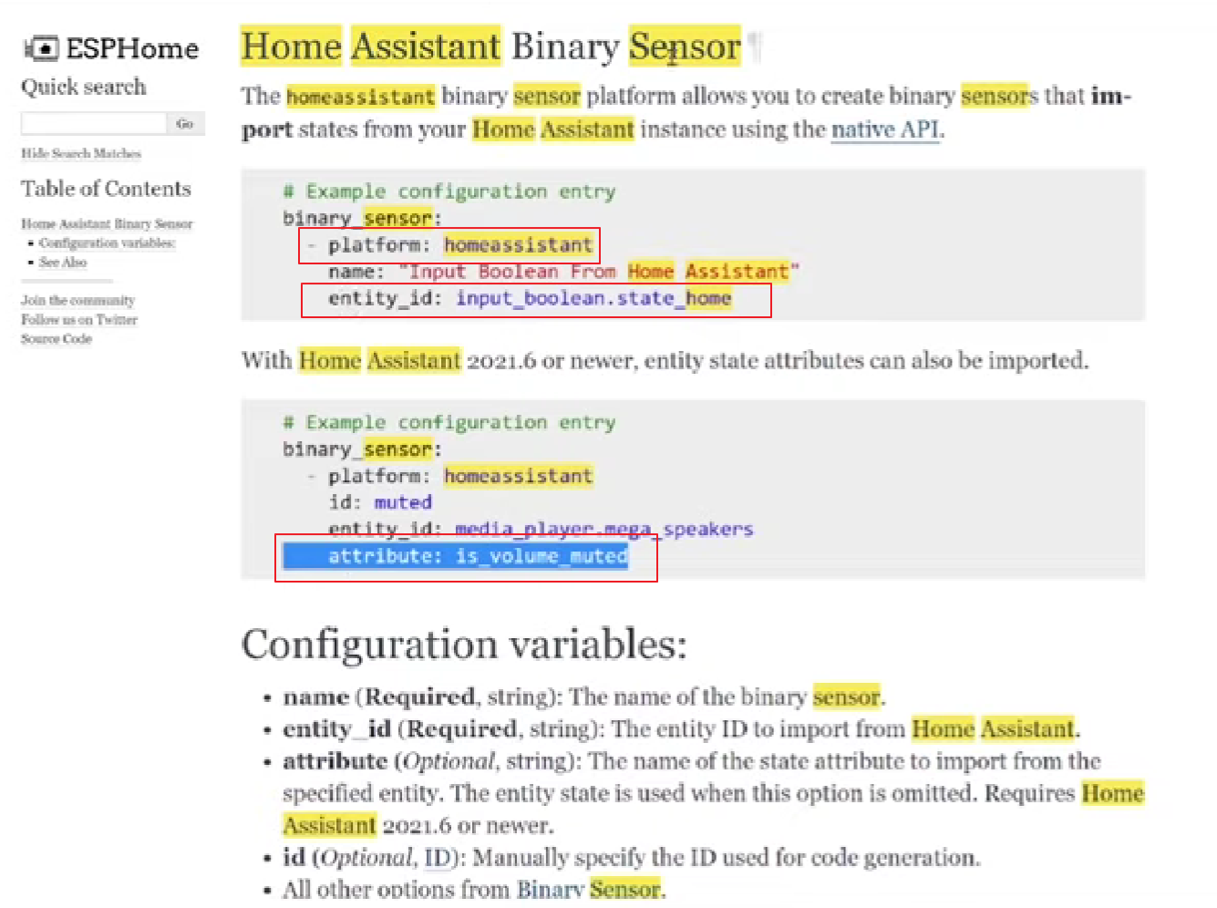
Werte aus HA verwenden
ClassRoomThing
Schwellwerte für RGB-LED-Farbe
Auch Attribute sind möglich

Slide 18
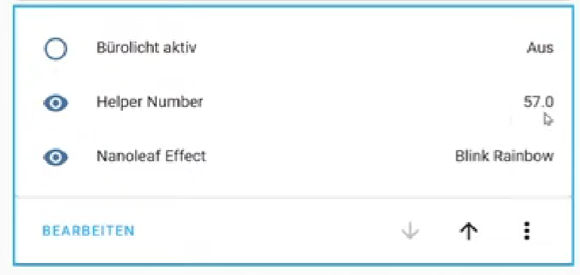
Sensortypen
Binary, Number, Text

Slide 19
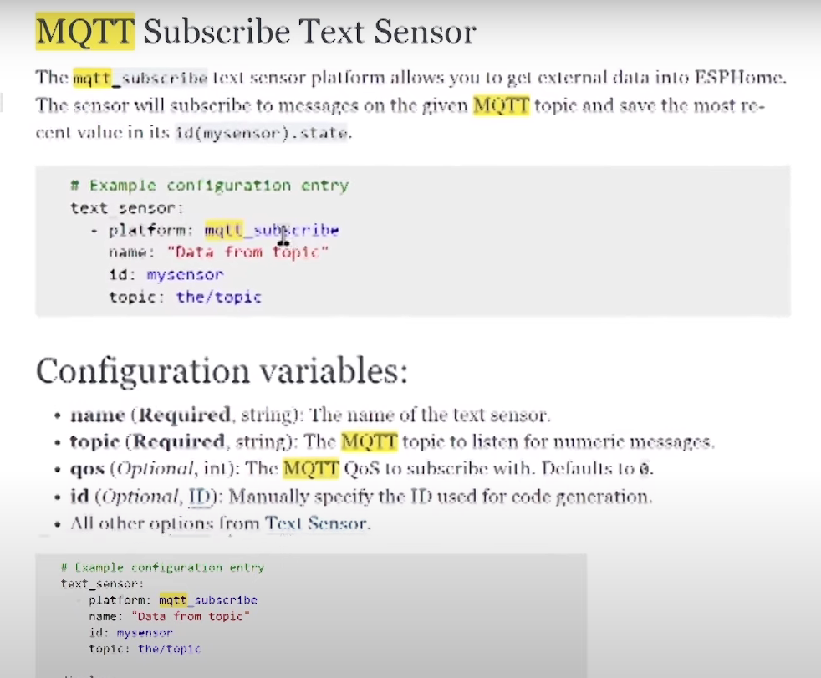
MQTT-Sensoren einbinden
Sensor (number) oder TextSensor

Slide 20
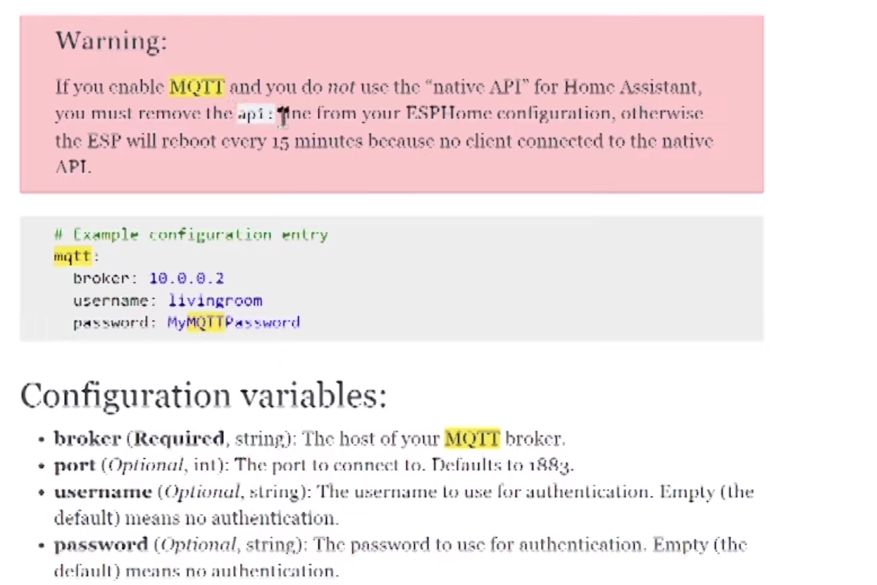
MQTT muss konfiguriert sein
Wenn HA nicht verwendet wird, api: löschen

Slide 21
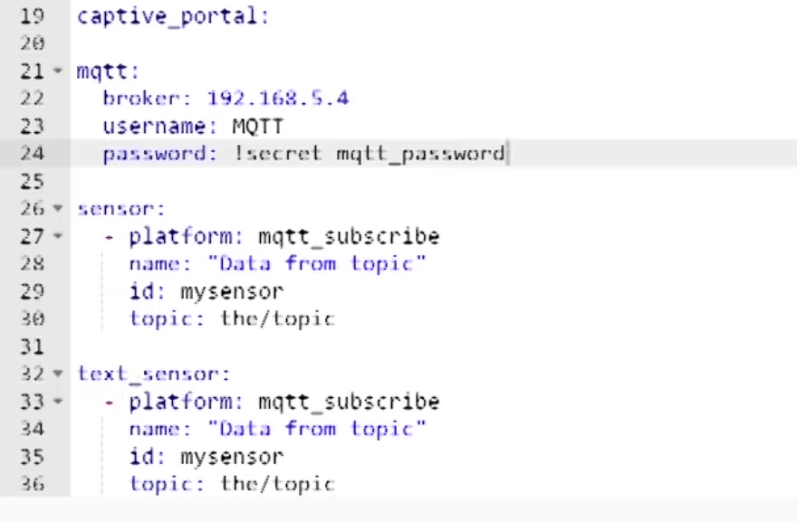

Slide 22
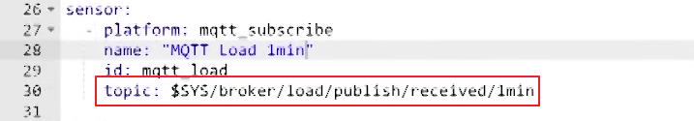
Beispiel: MQTT-Load

Slide 23
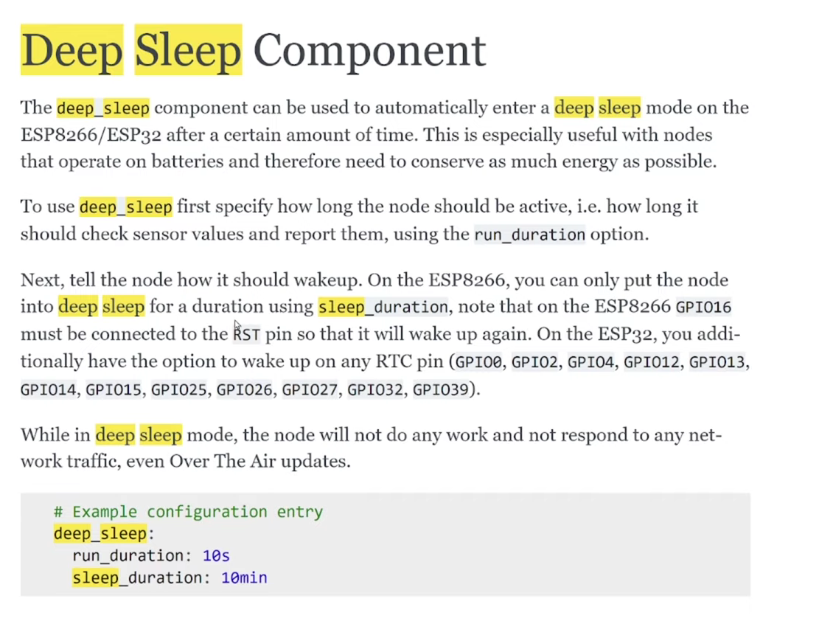
DeepSleep für Batteriebetrieb

Slide 24
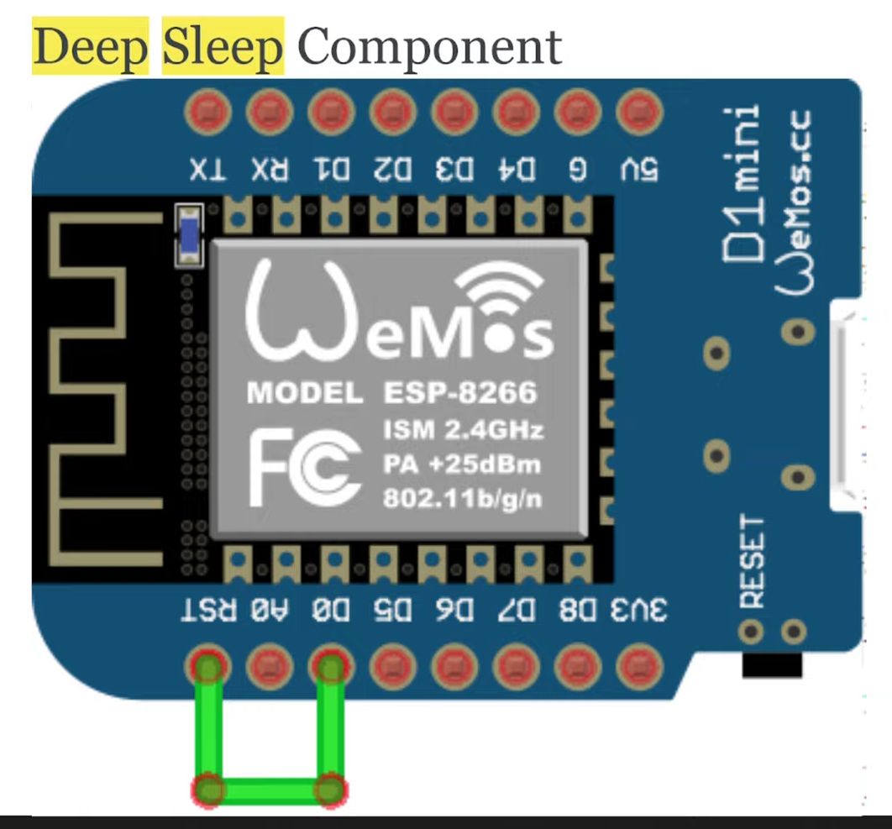
ESP8266: Brücke erforderlich

Slide 25
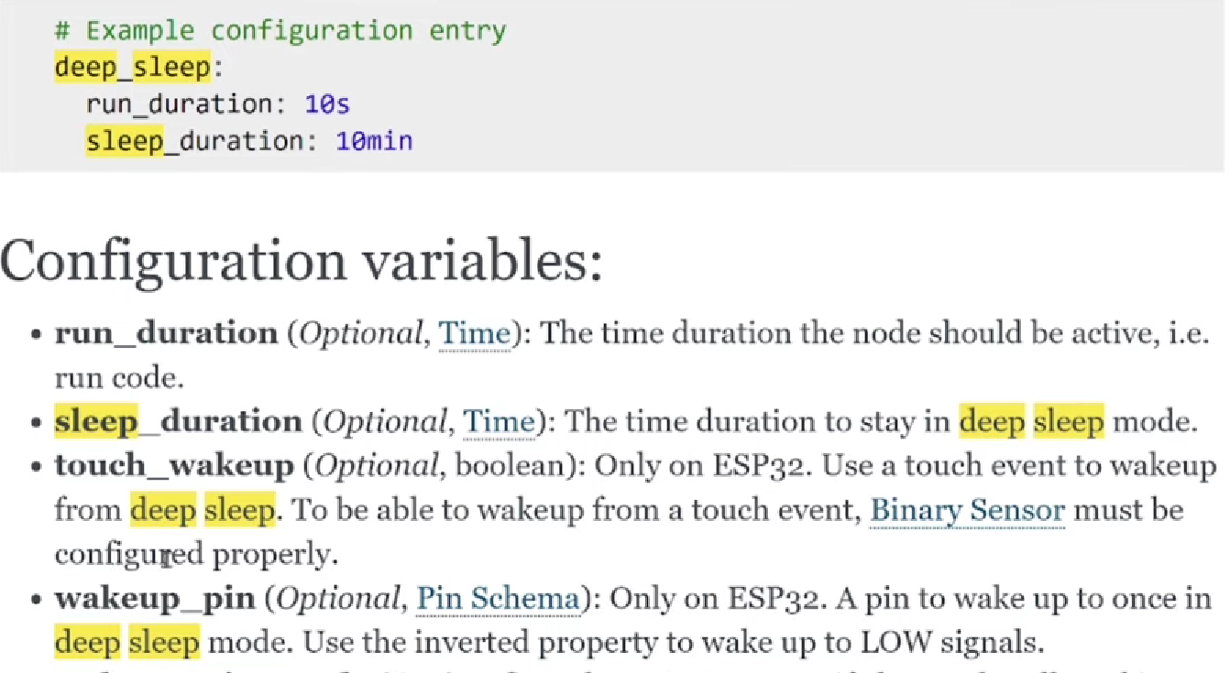

Slide 26
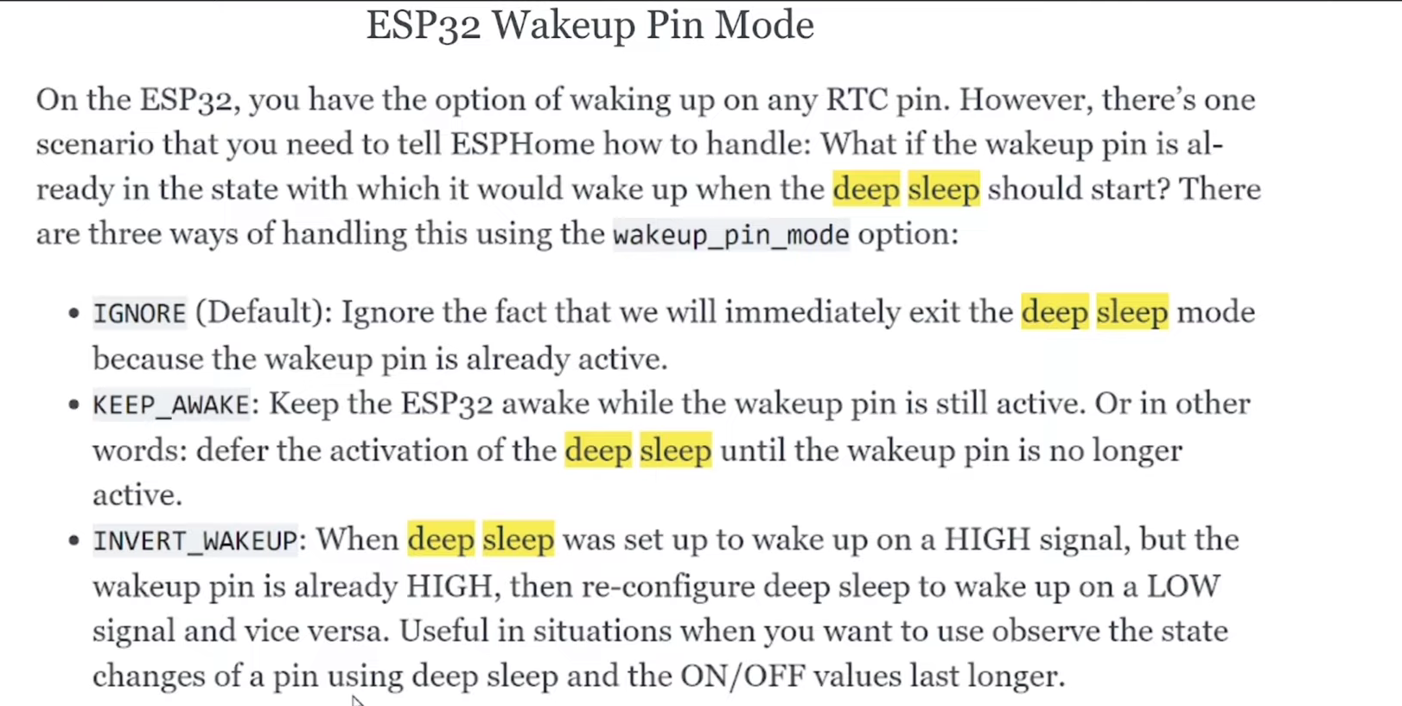
Wakeup über Signal an PIN

Slide 27
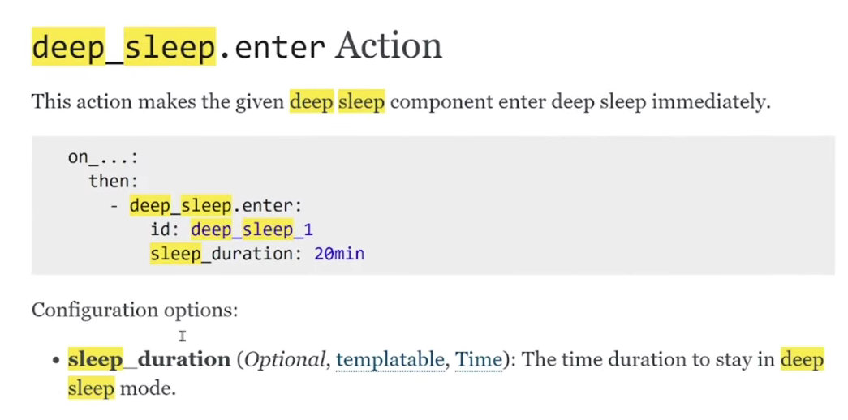
ESP sofort in DeepSleep schicken

Slide 28
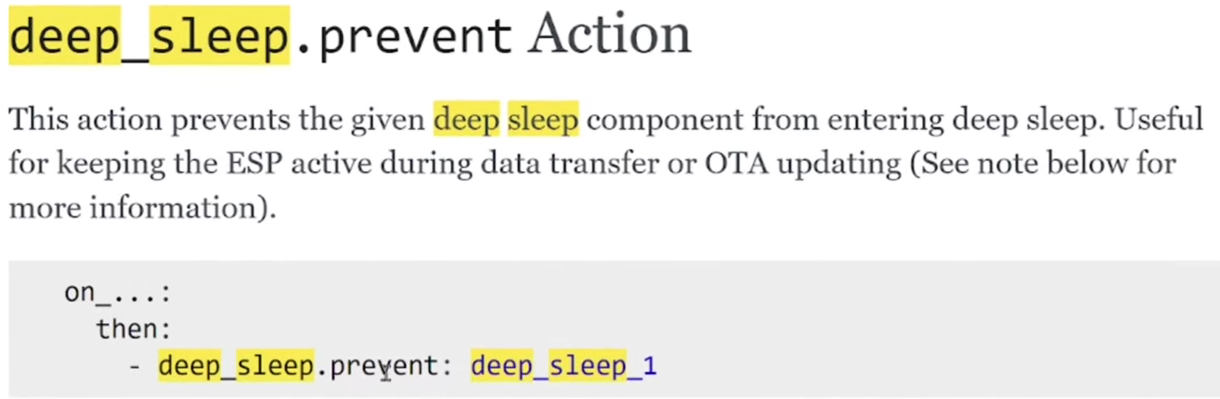
DeepSleep verhindern
Z.B. für Update

Slide 29
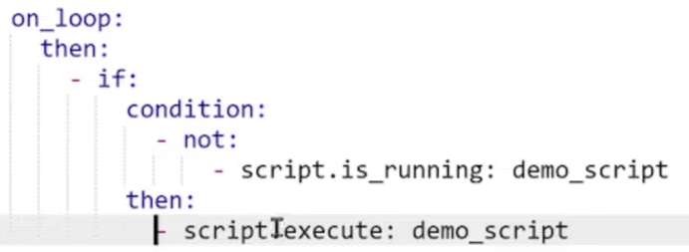
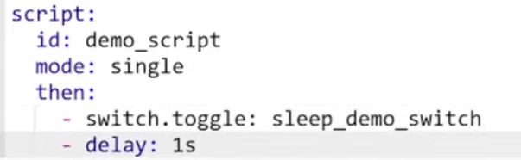
Beispiel
In Loop soll Switch im Sekundentakt toggeln
Loop läuft alle 16ms
Ohne if wird der Logger zugemüllt, weil Script (im SingleMode) nicht gestartet werden kann
Während DeepSleep toggelt Switch natürlich nicht

Slide 30
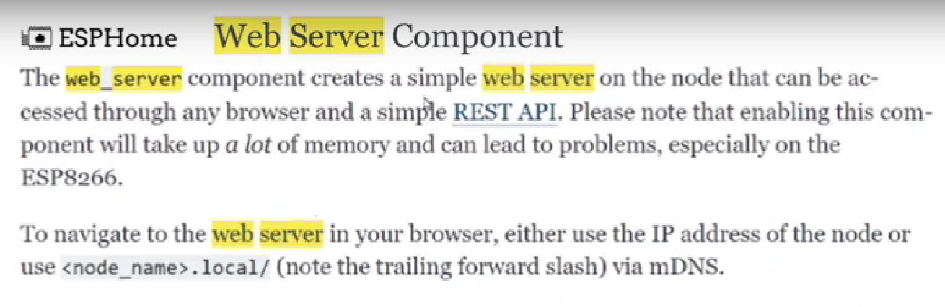
WebServer aktivieren

Slide 31
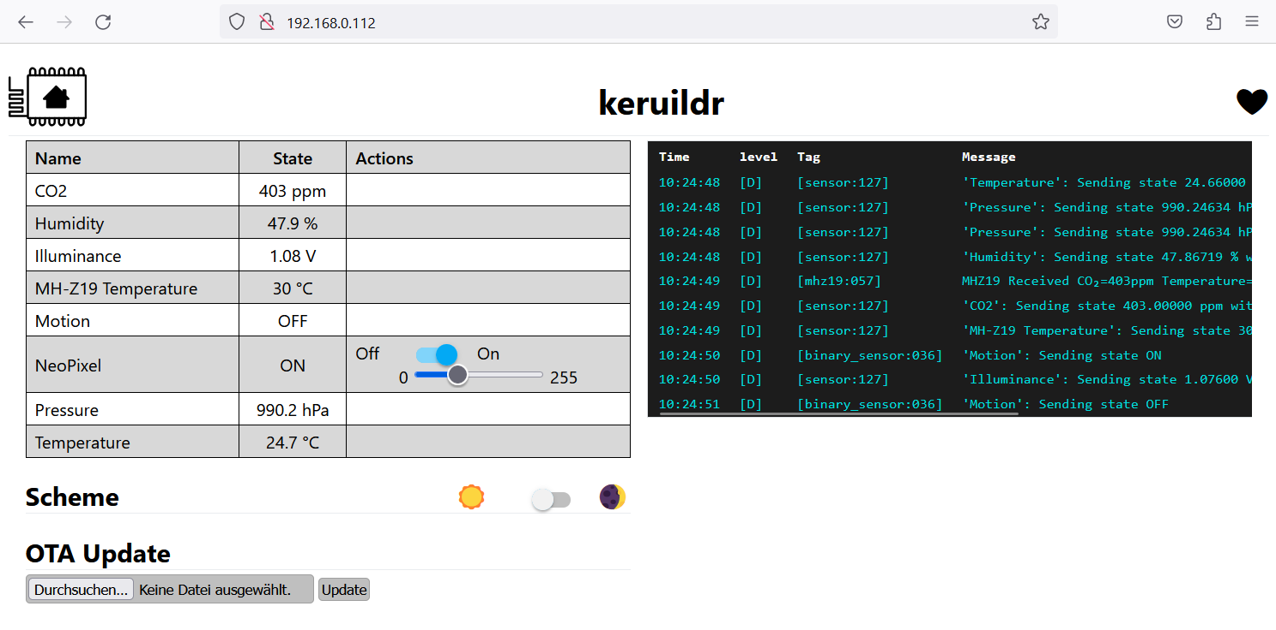
Super zum Debuggen

Slide 32
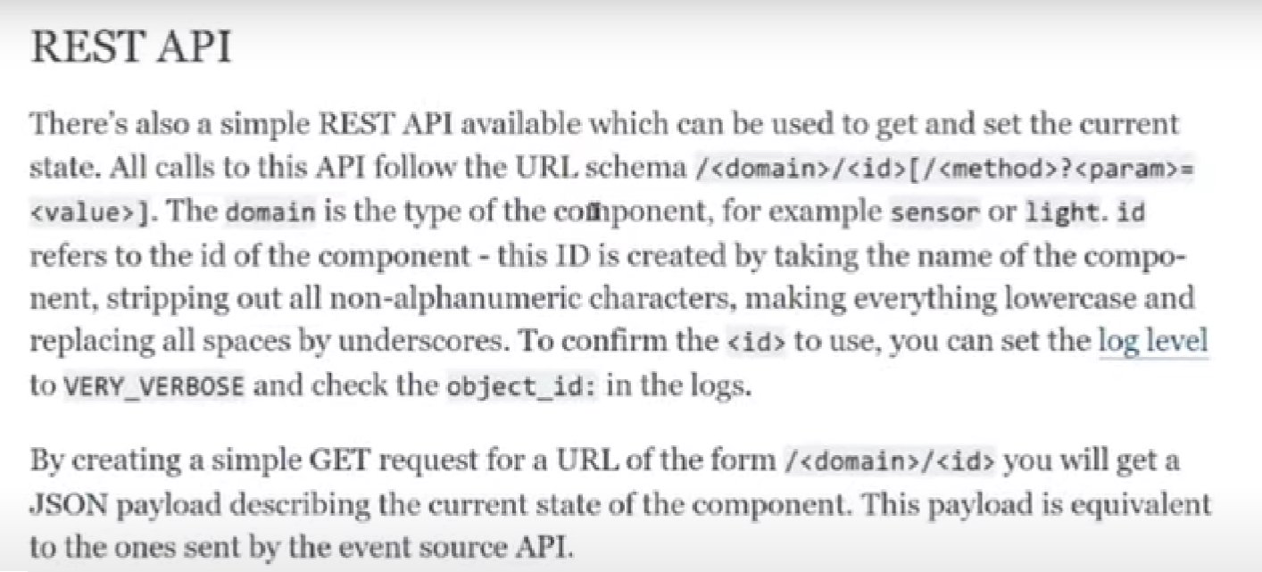
Auch REST-API ist verfügbar

Slide 33
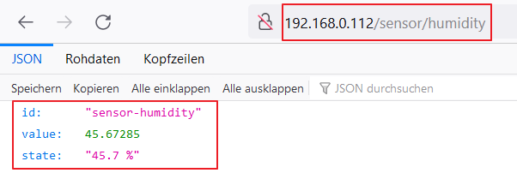
Beispiel

Slide 34
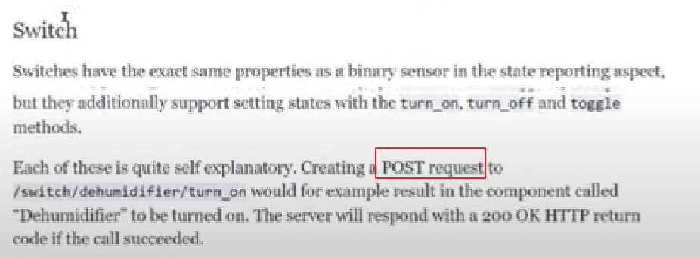
Schreibende Aktion über POST

Slide 35
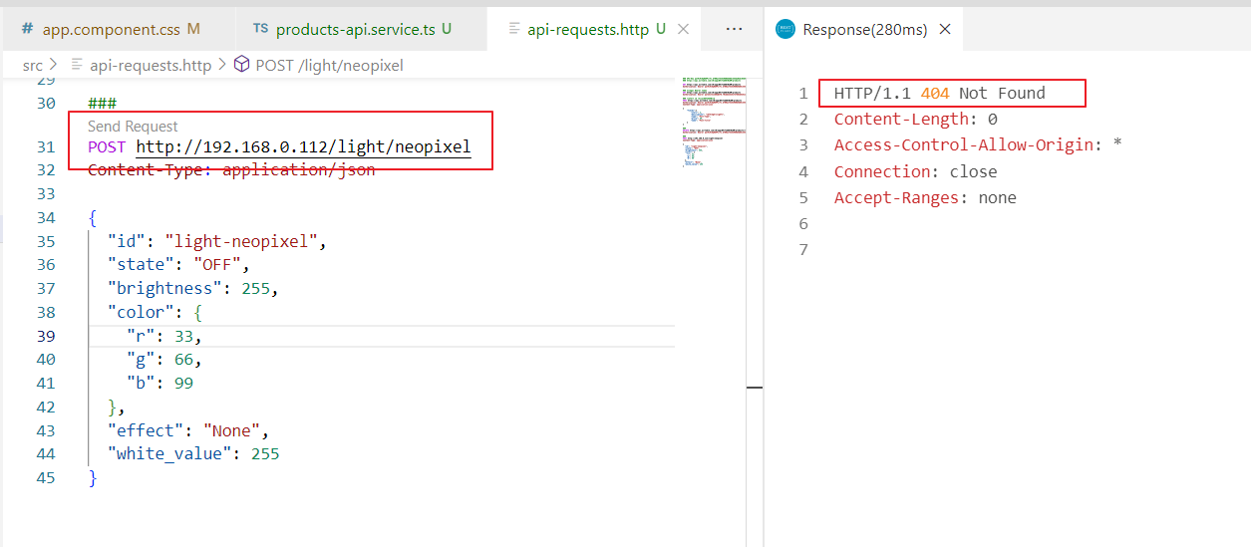
Funktioniert noch nicht
VS-Code: REST-Client

Slide 36
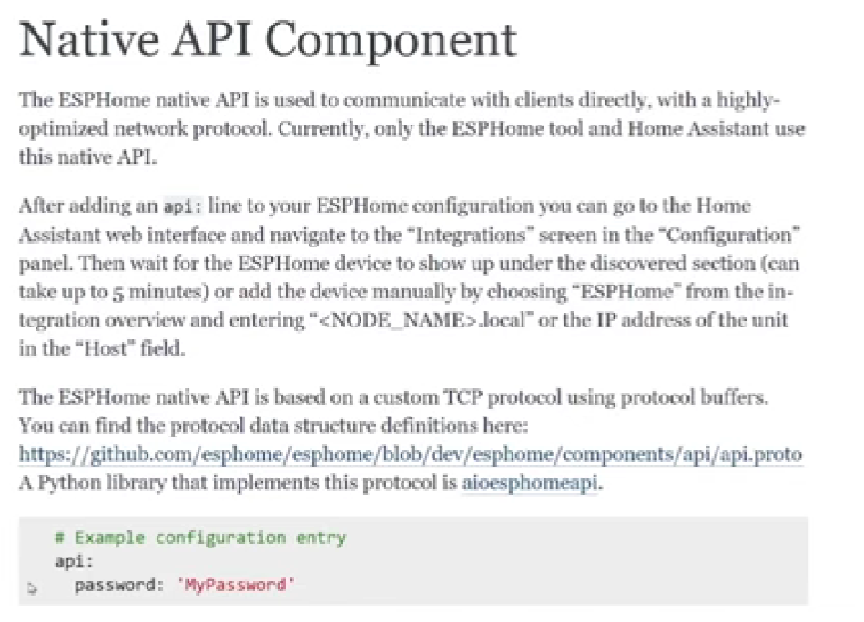
Verbindung zu HA

Slide 37
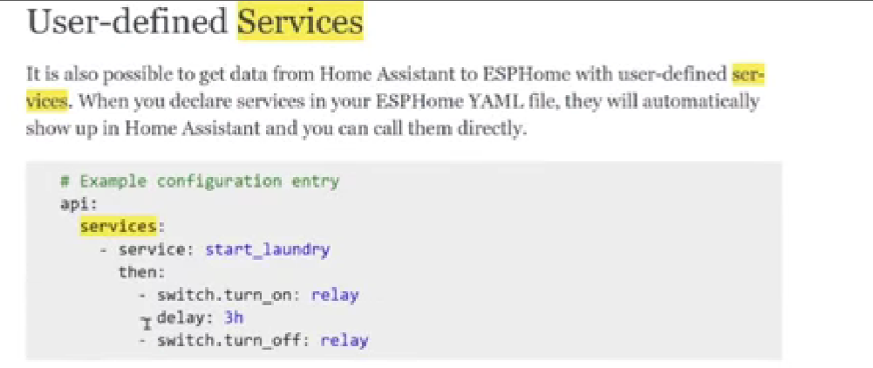
Service am ESP für HA erstellen …

Slide 38
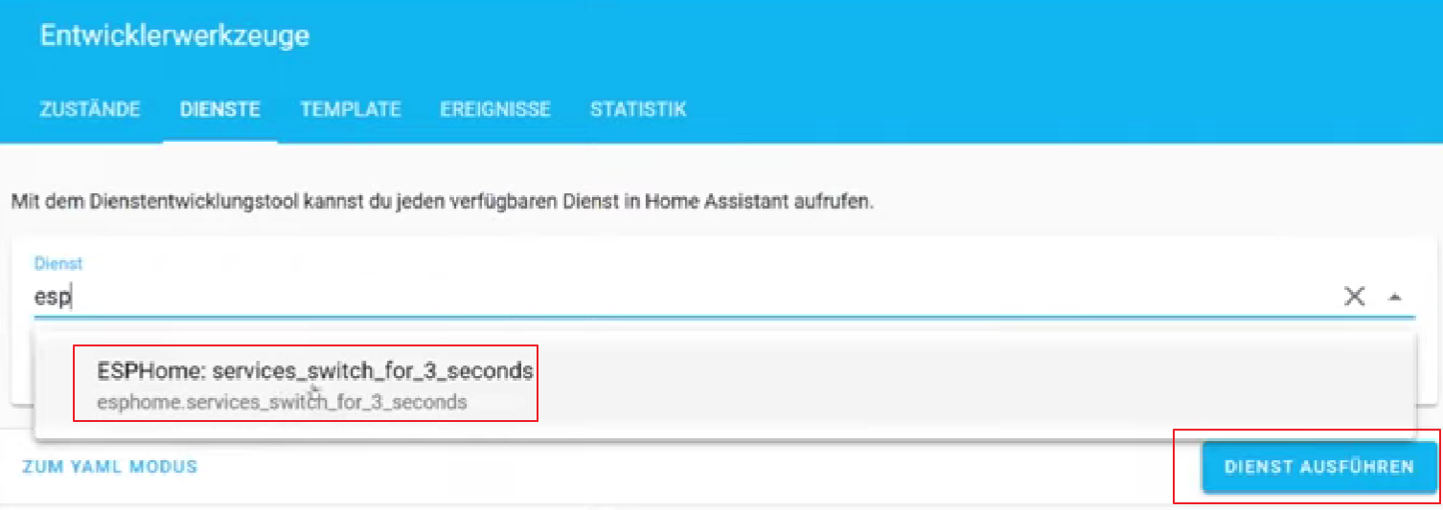
… und von HA aus ausführen

Slide 39
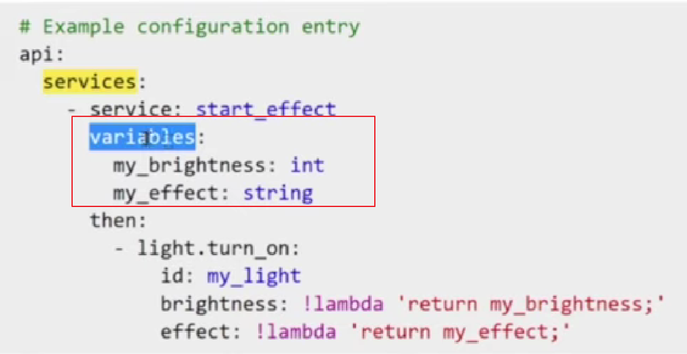
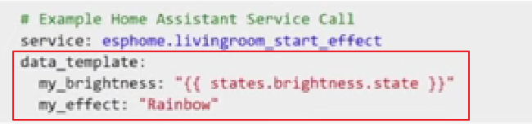
Auch mit Parametern

Slide 40
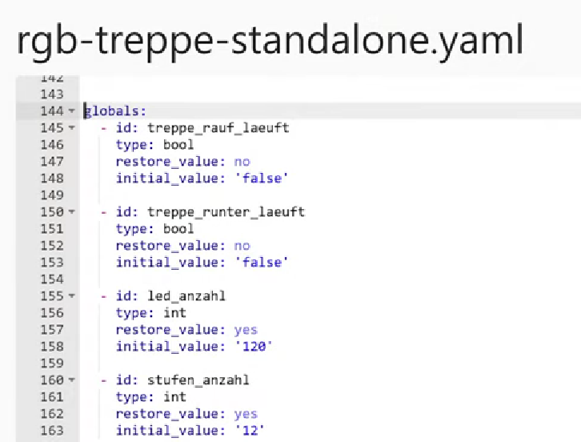
Globale Variablen

Slide 41
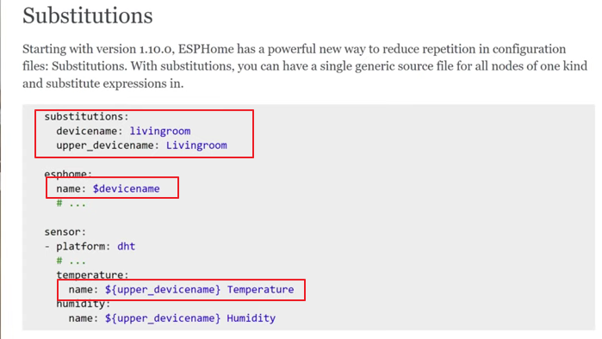
Substitutions
Codeverdopplung vermeiden
Mit Auslagerung des Codes in eigene Dateien ist Massenproduktion einfacher

Slide 42
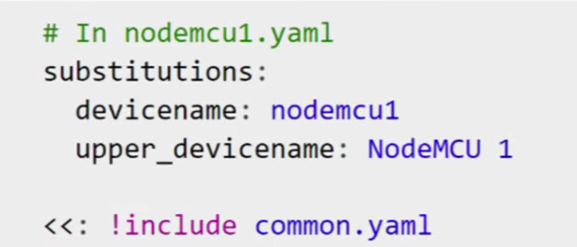
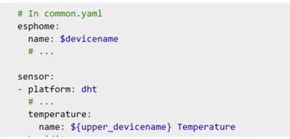
Beispiel

Slide 43
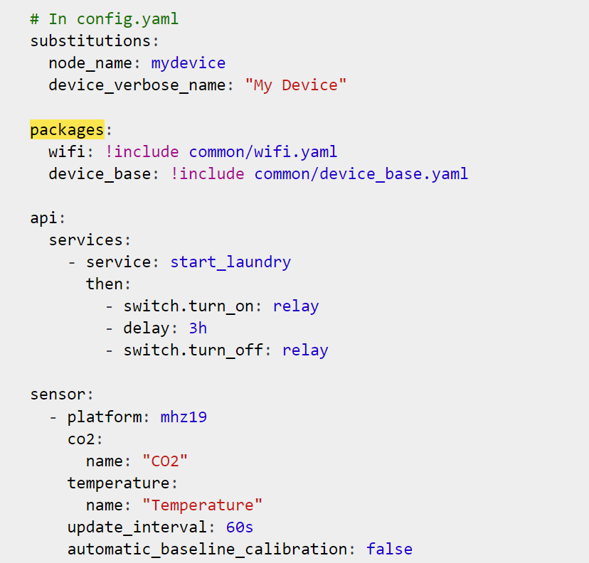
Packages
https://esphome.io/guides/configuration-types.html?highlight=packages#packages

